Slide 1

Bachelorarbeit Graduierung von Fazialisparesen durch Methoden des Maschinellen Lernens

Slide 2
Inhaltsverzeichnis
Auswertung / Plots (Erste Graphen)
Confusion Matrix
Graphen
Automat (Tabelle -> Graph)

Slide 3
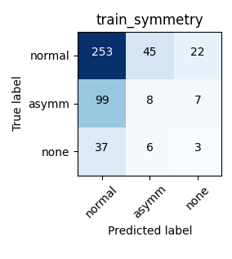
Auswertung / Plots
Confusion Martix:
Notes:
Kurz erklären

Slide 4



Auswertung / Plots
Confusion Martix:
Statistik:
Sensitivität (Sens/R/TPR) = Wahrscheinlichkeit, mit der ein positives Objekt korrekt als positiv klassifiziert wird
Positiver Vorhersagewert (PPV) = Anteil der korrekt als positiv klassifizierten Ergebnisse anhand der Gesamtheit der als positiv klassifizierten Ergebnisse
Harmonisches Mittel (F1-Maß) = 2*[(PPV*TPR) / (PPV+TPR)]
Accuracy = Anteil aller Objekte, die korrekt klassifiziert wurden
Negativer Vorhersagewert (NPV) = Anteil der korrekt als negativ klassifizierten Ergebnisse anhand der Gesamtheit der als negativ klassifizierten Ergebnisse
Spezifität (Spec/TNR) = Wahrscheinlichkeit, mit der ein negatives Objekt korrekt als negativ klassifiziert wird
Richtige Erkennung
Falsche Erkennung
Notes:
Quelle: Pic_1
Title: Validation of Soft Classification Models using Partial Class Memberships: An Extended Concept of Sensitivity & Co. applied to the Grading of Astrocytoma Tissues
Author: Claudia Beleites, Reiner Salzer, Valter Sergo
Jahr: August 23, 2013
URL: https://arxiv.org/abs/1301.0264

Slide 5
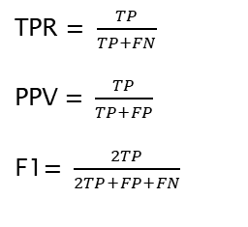

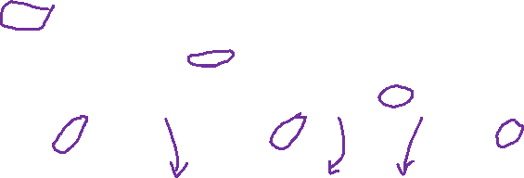
Auswertung / Plots
Confusion Martix:
True Positive -> TP
False Positive -> FP
True Negative -> TN
False Negative -> FN
 | Label 1 | Label 2 | Label 3 | Mittel
TPR | 0,7906 | 0,0701 | 0,6522 | 0,5043
PPV | 0,6704 | 0,1356 | 0,0938 | 0,2999
F1 | 0,7256 | 0,0924 | 0,7694 | 0,5291
TPR $= \frac{TP}{TP+FN}$
PPV $= \frac{TP}{TP+FP}$
F1$= \frac{2TP}{2TP+FP+FN}$
Notes:
Kurz erklären

Slide 6
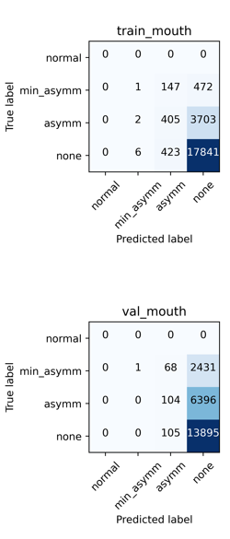
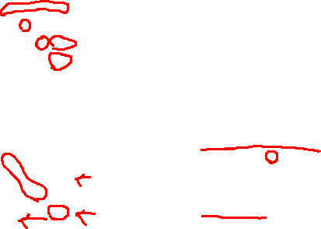
Auswertung / Plots
Notes:
Kurz erklären

Slide 7
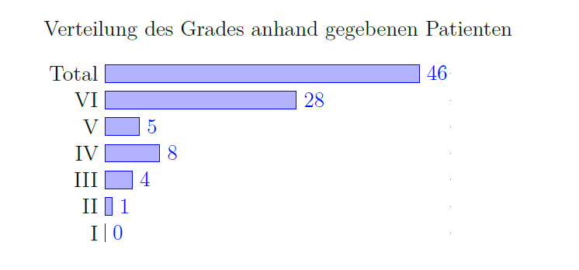
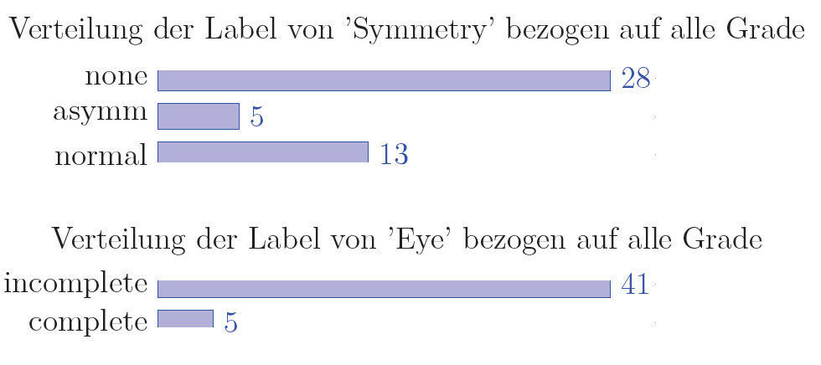
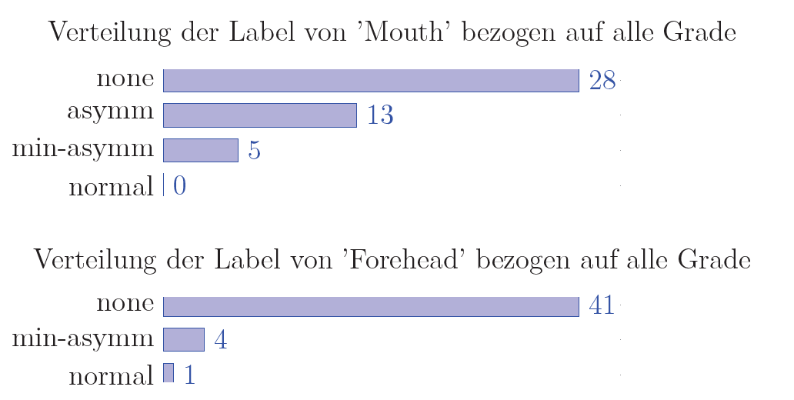
Auswertung / Plots
grade | Symmetry | Forehead | Eye | Mouth
I | normal | normal | complete | normal
II | normal | normal | complete | min_asymm
III | normal | min_asymm | complete | min_asymm
IV | normal | none | incomplete | asymm
V | asymm | none | incomplete | asymm
VI | none | none | incomplete | none
Notes:
Kurz erklären

Slide 8
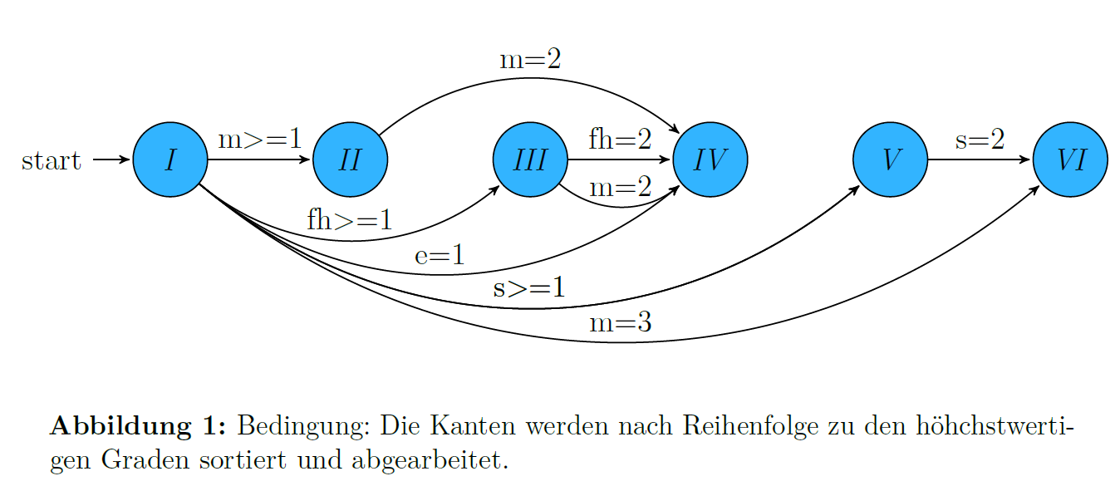

Automat
grade | Symmetry (s) | Forehead (fh) | Eye (e) | Mouth (m)
I | normal=0 | normal=0 | complete=0 | normal=0
II | normal=0 | normal=0 | complete=0 | min_asymm=1
III | normal=0 | min_asymm=1 | complete=0 | min_asymm=1
IV | normal=0 | none=2 | incomplete=1 | asymm=2
V | asymm=1 | none=2 | incomplete=1 | asymm=2
VI | none=2 | none=2 | incomplete=1 | none=3

Slide 9

Gliederung
Einleitung
Erklärung Fazialisparese
Erklärung Maschinelles Lernen
Was gibt es schon momentan auf dem Markt
Überleitung zum Projekt & Einordnung
Erklärung der Abgeleiteten Tabelle
Hauptteil Teil 1
Trainingsphase
Sequenzdiagramm
Dataloader
Framework
Cutter
Problem Resize
Aufteilung des Datensatzes
Cache
Datenbankkonzept
Performance
Zeitanalyse
Patterns Erklären
z.B Singleton
Konzept zur Auswahl des Schedulers, Optimizer Augmentation + Erklärung
Dependency Graph (Externe Libaries)
Hauptteil Teil 2
2. Plotting (Erstellung)
Plots
Confusion Matrix
3. Konzept Unittest / Linting
Funktionsweise
Ziel
4. Kritische Bewertung/Auswertung
Sinnhaftigkeit
Probleme /Lösung
Gewichtung -> Overfitting ???
5. Use-Cases/Anwendung (+ Diagramm)
Detection Erklären (Sequenzdiagramm)
Automat (+ Formale Definition)
API Anwendung (Aktivitätsdiagramm)
Zukünftige Entwicklung / Weitere Möglichkeiten / Ausblick
Https bei der API für sichere Verbindung
Encryption
Android/Iphone App
Thick-Client, Thin Client, Fail-Safe
Bessere Modelle, Mehr Patienen
Load Balance wenn zuviele auf die API zugreifen
…

